Slide 1
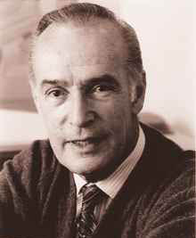
1945年1月，在英格兰的沃顿空军基地。一个上尉飞行员接受了一项任务，驾驶没有任何武器装备和防护设施的飞机深入到德军本土执行侦察任务。他觉得几乎无法完成任务。总是想象着飞机座舱被炮弹集中，自己鲜血飞溅，连跳伞的力气都没有。
第二天，这位飞行员驾驶飞机滑行在跑道上。他告诫自己，现在，只是起飞，飞起来就行。升到两万五千米高空时，他又告诫自己，现在所要做的，是在地面无线电的指导下，保持这个航向20分钟，就可以到达荷兰，这个不难做到。就这样，他不断告诫自己，下面，只是飞越荷兰，这并不难；然后是飞临德国，这并不困难。
就这样，一程又一程，这位上尉终于完成了侦察任务。当他接受盟军的奖励时，他说，我之所以成为孤胆英雄，完全是因为我小时侯一段经历的启示。

Slide 2
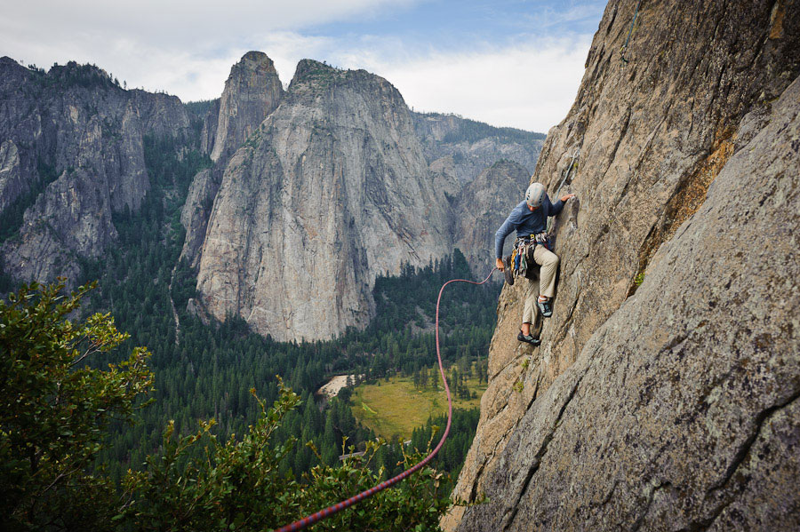
走一步，再走一步
莫顿•亨特

Slide 3
课前热身，抢答环节：
A
1.下边加粗字读音无误的一项是( )
A.突兀(wù) 附和(hè) 峭壁(qiào) 参差(cēn cī) B.灼热(zhuó) 扒开(pá) 颤抖(zhàn) 哄(hōng）堂大笑
C.暮 色(mù) 呻吟(shēng yín) 趴(bā) 怦怦(pēng) D.挪(nuó) 动 惊慌失措（cuò） 抽噎(yè) 凌乱(lín)

Slide 4
课前热身，抢答环节：
A、D
2.
关于课文内容下列说法有误的两项 ( )
A.莫顿·亨特是法国作家。
B.“我”在伙伴的怂恿下爬悬崖。
C.父亲帮助我一步一步爬下了悬崖。
D.我终于爬了上去并跟他们一块艰难地下来了。

Slide 5
课前热身，抢答环节：
3.
记叙文的六要素包括：
时间、地点、人物、起因、经过、结果
4、人物描写的方法：
外貌描写、动作描写、心理描写、神态描写

Slide 6
三言两语说故事
请同学们默读课文，找出与“记叙文六要素”相应的内容：
1.故事发生在什么时间？
2.故事发生在美国哪个城市？
3.文中出现了哪些人物？
4.我们去爬山的原因是什么？
5.“我”在爬山中遇到了什么困难？
6.“我”的怎样脱险的？
要求：
1、眼到、心到、快速
2、不动笔墨不读书(圈点勾画)

Slide 7
三言两语说故事
默读完课文，交流回答：
（1）时间：七月里的一个闷热下午
(2) 地点：美国费城
（3）人物：“我”、父亲、内德、杰利等5个小伙伴
（4）起因：游戏玩厌，去爬悬崖
（5）经过：被困悬崖，进退两难
（6）结果：父亲指引，爬下悬崖

Slide 8
走一步
三言两语讲故事
遇险
脱险
感悟

Slide 9
品味语言 字斟句酌品心理
请同学们快速朗读课文7-17段，圈点勾画，找出当“我”陷入险境时的言行、神态、心理的句子，体会“我”的心理。
提示：我选择的是第____段中的___________（表明我言行、神态心理的词语或句子），从中读出了“我_________的心理。

Slide 10
说说“我”的脱险过程
杰里带来了我父亲。
父亲的手电光照着我，安慰我。
父亲教我把左脚踩住岩脊下面突出的那块石头上。
父亲教我把右脚移动到右边稍低一点的地方。
一次一步，慢慢爬下悬崖，扑进了父亲强壮的臂弯里。

Slide 11
品味语言 字斟句酌品心理
请同学们分角色朗读课文，小组交流在脱险的过程中，我的心理发生了哪些变化？ 请画出能体现我心理活动的语句。
提示：我们小组选择的是第____段中的___________（词语或句子），从中读出了“我”____________ 的心理。

Slide 12
探究主题：走一步，再走一步
走一步，再走一步，就是说无论遇到怎样的危险和困难，都不要惧怕。只要把它分解开来，化整为零，分解为一个个小困难，然后再逐个解决，那么终将赢得最后的胜利。

Slide 13
再走一步“触摸心灵悟成长”
多角度畅谈收获：
1.作为父母
2.作为朋友
3.对我们自己来说

Slide 14
“回读文章悟人生”
是谁成就了你 ，莫顿亨特？
曾经以为，亨特
一直有病的八岁的你，会成为被怜悯的对象，
可是，你却成为了美国著名的励志作家；
曾经以为，亨特
蜷伏在悬崖上的你会成为被嘲笑的懦夫，
可是，你却成为了二战中的孤胆英雄。
是谁给了你信心？
是什么改变了你的命运？
那暮色中的手电，
是父爱的别样表达……
黑暗惊恐中
走一步，是一盏灯
绝望迷茫时
再走一步，是一双隐形的翅膀
那灯光，
注入的是自信的琼浆；
熔铸的是腰杆的自强
走一步，再走一步
理性之光，永远指引你我人生的方向

Slide 15
回读文章悟人生
“我曾屡次发现，每当我感到前途茫茫而灰心丧气时，只要记起很久以前我在那座小悬崖上所学到的经验，我便能应付一切。我提醒自己，不要想着远在下面的岩石，而要着眼于那最初的一小步，走了这一步再走下一步，直到抵达我所要到的地方。这时，我便可以惊奇而自豪地回头看看，自己所走过的路程是多么漫长。”

Slide 16
触摸心灵悟成长 悟一悟
你在生活中遇到过困难吗？当时你是如何对待它的？如果你现在遇到这种情况，你会怎么办？

Slide 17
走一步，再走一步
溪流走一步是江河
江河再走一步是海洋

Slide 18
走一步，再走一步
天地就将不一样

Slide 19
深秋走一步是寒冬
寒冬再走一步便是春

Slide 20
挫折走一步或许还是失败
失败再走一步可能就是成功

Slide 21
咫尺天涯路
第一步往往很难迈出
于是就没有了下一步
于是就没有了路

Slide 22
路尽天绝处
不妨尝试着再走一步
万水千山
只源于最初的那一步

Slide 23
拓展阅读“举一反三得写法”
请同学们阅读七年级《语文主题丛书》中《顶碗少年》《我不是懦夫》两篇文章，以小组合作的方式，任选其中一篇进行精读，另一篇可以略读。根据提示问题，将自己的想法、感悟说给同伴听，小组成员间互相提出修改补充的意见。
阅读《顶碗少年》，合作探究：圈点勾画，品读描写顶碗少年的语句，体味少年内心活动的变化过程。
提示：我们小组选择的是第____段中的____（词语或句子）中，读出了顶碗少年___________的心理。
阅读《我不是懦夫》，合作探究：圈点勾画，品读描写“我”的相关语句，梳理“我”心理变化的过程。
提示：我们小组选择的是第____段中的____（词语或句子），读出了“我”______的心理。

Slide 24
“遇险”分为三个阶段，即：
第一阶段：爬 全身颤抖 冷害直冒 心咚咚直跳
第二阶段：蹲 心惊肉跳 哀求啜泣 头晕目眩
第三阶段：趴 恐惧疲乏 全身麻木 不能动弹

Slide 25
“脱险”是三步走的结果，即：
走一步： 毫无信心 害怕会摔死——啼哭
再走一步： 萌发信心 似乎能办到——探、移
一步一步走下去： 信心大增 是能办到的——啜泣

Slide 26
说说“我”的脱险过程。
杰里带来了我父亲。（听见）
父亲的手电光照着我，安慰我。（我大哭、怒吼）
父亲教我把左脚踩住岩脊下面突出的那块石头。（这看起来我能做到）
父亲教我把右脚移动到右边稍低一点的地方。（我做到了）
我每次只移动小步，慢慢爬下悬崖，投入了父亲强壮的手臂中。（抽噎了一下，产生了一种巨大的成就感）

Slide 27
三言两语说故事
抓住记叙的要素，用一句话概括文章的主要内容。
本文记叙了在一个闷热的下午，“我”和5个小伙伴去爬悬崖冒险，接着“我”因胆怯 险，最后在父亲的帮助下 险的全过程。
遇
脱

Slide 28
心理描写的表现方式：
1、内心独白
2、行为表现
3、景物烘托

